Slide 1
Uvod u baze podataka
Pohrana podataka

Slide 2
baze podataka - osnove
🔹 Baze podataka nam omogućavaju da podatke spremimo trajno i da se mogu dohvaćati po potrebi.
👉 Bez baze, Nakon restarta, svi podaci su izbrisani i vraćeni na početno stanje
👉Zato što su podaci pohranjeni u privremenoj memoriji (RAM-u).
Postoje dvije glavne vrste baza podataka:
✔ SQL baze podataka –relacijske (strukturirane)
✔ NoSQL baze podataka nerelacijske (nema stroge strukture)

Slide 3
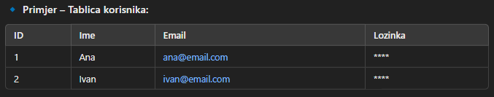
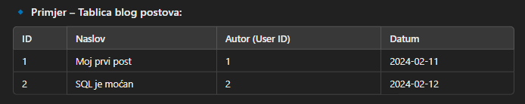
baze podataka - SQL
👉 SQL (Structured Query Language) je jezik koji omogućuje upite nad strukturiranom bazom podataka.
👉Ove baze podataka postoje desetljećima i nazivaju se još i relacijske baze podataka.
👉Podaci su organizirani u tablice (slično Excel tablicama).
👉Svaka tablica sadrži stupce (kolone) koji definiraju tipove podataka.
👉 Svaki redak tablice je novi zapis (record).
👉 Relacije između podataka omogućuju povezivanje tablica.
👉 Svaki blog post ima ID korisnika koji ga je napisao (foreign key).
👉 Možemo jednostavno dohvatiti sve postove određenog korisnika koristeći SQL upite.
✔ PostgreSQL 🏆 (najpopularnija među developerima!) ✔ MySQL ✔ SQLite ✔ Microsoft SQL Server ✔ Oracle Database (ali košta $$$)

Slide 4
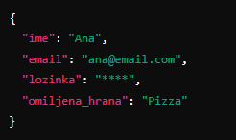
baze podataka - NoSQL
👉 Podaci se spremaju kao JSON objekti umjesto tablica.
👉Nema fiksne strukture, što znači da možemo dinamički dodavati polja.
👉Možemo dodati novo polje bilo kojem korisniku bez promjene cijele baze (omiljena_hrana samo kod ANA korisnika).
👉Fleksibilnost – svaki korisnik može imati različite atribute.
✔ MongoDB (najpopularniji NoSQL) ✔ Redis ✔ DynamoDB (Amazonova baza podataka)

Slide 5
baze podataka - SQL vs. NoSQL – Koji je bolji?
Ovo je kontroverzna tema među developerima! 🔥
💡 SQL baze su strukturirane, pouzdane i efikasne za velike projekte.
💡 NoSQL baze su fleksibilnije i lakše za početnike, ali mogu izazvati probleme kod velikih sustava.
🏆 PostgreSQL je najomiljenija baza među profesionalcima!
➡ MongoDB je popularan među početnicima, ali mnogi profesionalni developeri preferiraju SQL.
🎯 Zašto ćemo učiti PostgreSQL?
📌 PostgreSQL je najbolji izbor jer je:
✔ Besplatan i open-source ✔ Brz i skalabilan ✔ Pouzdan za velike projekte ✔ Najpopularniji među profesionalcima
Notes:
https://www.enterprisedb.com/blog/postgres-developers-favorite-database-2024#:~:text=2024%20Stack%20Overflow%20survey%20names,year%20in%20a%20row%20%7C%20EDB

Slide 6
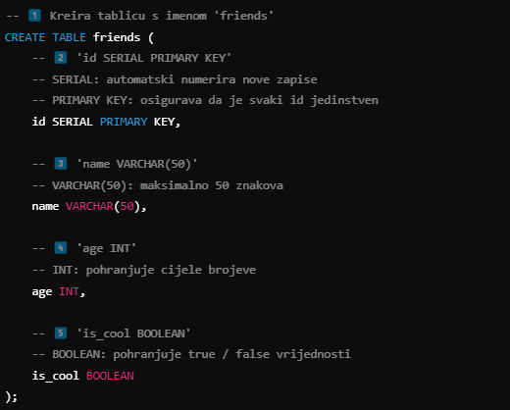
Baze podataka – PostgreSQL tipovi podataka
PostgreSQL nudi širi raspon tipova podataka u odnosu na standardni SQL.
🔹 Tekstualni podaci:
VARCHAR(n) – Varijabilna duljina teksta (maksimalno n - ali iskoristeno je memorije Koliko ima znakova znakova) - CHAR(50) -fiksira memoriju na vrijednost koja je unesena
TEXT – Neograničena duljina teksta
🔹 Brojevi:
INT – Cijeli brojevi
BIGINT – Veliki cijeli brojevi (za milijarde zapisa)
DECIMAL(10,2) – Decimalni brojevi (npr. cijene)
🔹 Datum i vrijeme:
DATE – Pohranjuje samo datum
TIMESTAMP – Pohranjuje datum i vrijeme
🔹 Ostalo:
BOOLEAN – true / false vrijednosti
SERIAL – Auto-incrementing broj za primarne ključeve
📌 Koji format koristiti za tekst?
VARCHAR(50) = ograničenje na 50 znakova, - TEXT = nema ograničenja
💡 U modernim aplikacijama često se koristi TEXT jer nema problema s ograničenjem duljine. Postoji mali gubitak brzine, ali je fleksibilnije za rastuće baze podataka.
Notes:
https://www.postgresql.org/docs/current/datatype.html
Instaliranje u local 1. Windows Users: Download the Postgres Installer here:
https://sbp.enterprisedb.com/getfile.jsp?fileid=1258649
1. Mac Users: Download the Postgres Installer here:
https://sbp.enterprisedb.com/getfile.jsp?fileid=1258653

Slide 7
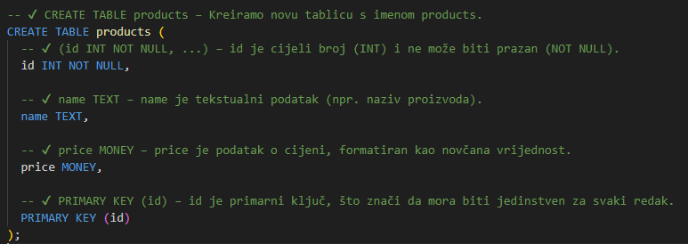
baze podataka – CREATE TABLE
SQL je jezik upita kojim možemo:
👉 Dodavati podatke
👉 Dohvaćati podatke
👉 Ažurirati podatke
👉 Brisati podatke
Notes:
w3schools.com/sql – pokazi ovo I koji su data types sql data types
sqliteonline.com

Slide 8



baze podataka - INSERT
👉 Primjer dodavanja prvog proizvoda
👉 Dodavanje još jednog proizvoda (ali bez cijene)
👉 Primjer koji uzrokuje grešku:
Notes:
w3schools.com/sql
sqliteonline.com

Slide 9



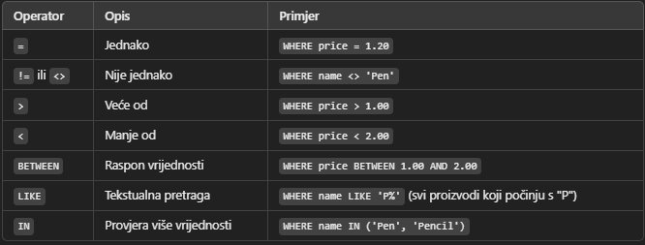
Baze podataka – SELECT
👉 Dohvaćanje svih podataka
👉 Ako ne želimo sve stupce, možemo navesti samo one koji nas zanimaju
👉 Kako filtrirati podatke?

Slide 10






Baze podataka – UPDATE & DELETE
👉 Ažuriranje podataka u SQL bazi
OPREZ
👉 Ažuriranje više stupaca odjednom
OPREZ
👉 Brisanje podataka
👉 Kako obrisati SVE podatke, ali sačuvati tablicu?

Slide 11
VJEžba
Basics
https://docs.google.com/document/d/1iOxlBd63WG4rDuyEodS3I69lpM60IxLilB6mgGbCUgU/edit?usp=sharing
Notes:
https://docs.google.com/document/d/1iOxlBd63WG4rDuyEodS3I69lpM60IxLilB6mgGbCUgU/edit?usp=sharing

Slide 12
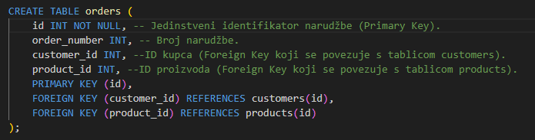

Baze podataka – SQL Relacije i JOIN
👉 Primary Key (PK) – Identificira svaki zapis unutar tablice (jedinstven ID).
👉 Dodavanje prve narudžbe

Slide 13

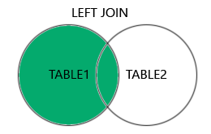
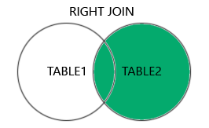
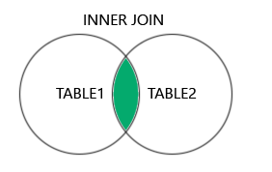
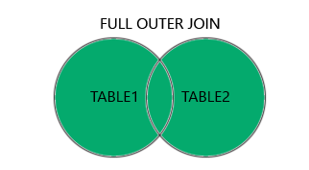
Baze podataka – SQL Relacije i JOIN
👉 Jedna od najmoćnijih funkcionalnosti SQL-a je JOIN, koja nam omogućuje spajanje tablica na temelju odnosa između njih.
U SQL-u postoje različite vrste JOIN-ova:
👉 INNER JOIN – Spaja samo one retke koji imaju podudaranje u obje tablice.
👉 LEFT JOIN – Uključuje sve retke iz lijeve tablice i samo podudarne iz desne.
👉 RIGHT JOIN – Obrnuto od LEFT JOIN.
👉 FULL JOIN – Vraća sve retke iz obje tablice, bez obzira na podudaranje.

Slide 14
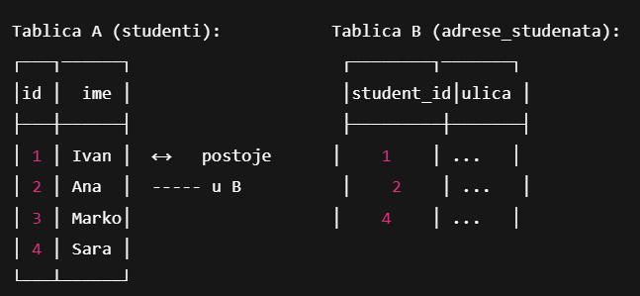
Baze podataka – SQL Relacije i JOIN
INNER JOIN → vraća samo „preklapajuće“ id-jeve (1, 2, 4).
LEFT JOIN → vraća sve id-jeve iz A (1, 2, 3, 4), a za id=3 će podaci iz B biti NULL.

Slide 15
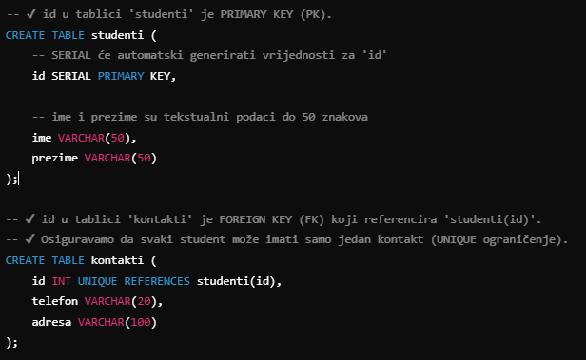
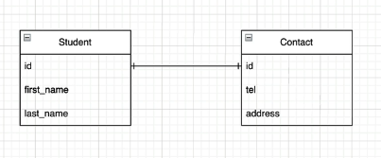
Baze podataka – Relacijske baze podataka
👉 Relacije omogućuju povezivanje podataka iz više tablica, čime se povećava efikasnost pretrage i organizacije podataka.
Jedan na jedan (1:1)
Ovaj odnos znači da jedan redak u jednoj tablici odgovara točno jednom retku u drugoj tablici. Koristi se za modularizaciju baze i izbjegavanje prevelikih tablica s previše stupaca. Nije dobro za preformanse kada tablica ima previse stupaca
Notes:
Instaliranje u local 1. Windows Users: Download the Postgres Installer here:
https://sbp.enterprisedb.com/getfile.jsp?fileid=1258649
1. Mac Users: Download the Postgres Installer here:
https://sbp.enterprisedb.com/getfile.jsp?fileid=1258653

Slide 16



Baze podataka – JEDAN NA JEDAN (1:1)
👉 Ovaj odnos znači da jedan redak u jednoj tablici odgovara točno jednom retku u drugoj tablici. Koristi se za modularizaciju baze i izbjegavanje prevelikih tablica s previše stupaca.
Notes:
Instaliranje u local 1. Windows Users: Download the Postgres Installer here:
https://sbp.enterprisedb.com/getfile.jsp?fileid=1258649
1. Mac Users: Download the Postgres Installer here:
https://sbp.enterprisedb.com/getfile.jsp?fileid=1258653

Slide 17
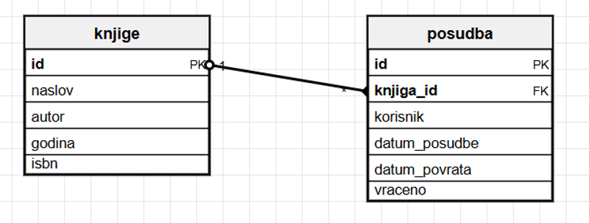
VJEžba
1:1 https://docs.google.com/document/d/1i--zRsM3qWEkR8TV0YO4KKkDKm3CCpY5TM1wmCBNG5M/edit?usp=sharing
Notes:
https://docs.google.com/document/d/1i--zRsM3qWEkR8TV0YO4KKkDKm3CCpY5TM1wmCBNG5M/edit?usp=sharing

Slide 18
VJEžba
🚀 Pokušaj samostalno kreirati ove tablice u PostgreSQL-u i testirati JOIN upit!
✔ Možeš dodati više studenata i njihove kontakte. ✔ Možeš eksperimentirati s dodavanjem novih atributa u tablice.

Slide 19
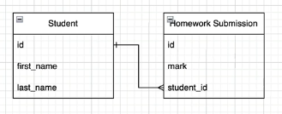
Baze podataka – Jedan-na-Više (1:M)
👉 Jedan-na-Više (1:M) odnos se javlja kada jedan zapis u jednoj tablici može biti povezan s više zapisa u drugoj tablici.
💡 Primjeri iz stvarnog života: ✔ Jedan student može predati više domaćih zadaća. ✔ Jedan kupac može napraviti više narudžbi. ✔ Jedan autor može napisati više knjiga.
Notes:
Instaliranje u local 1. Windows Users: Download the Postgres Installer here:
https://sbp.enterprisedb.com/getfile.jsp?fileid=1258649
1. Mac Users: Download the Postgres Installer here:
https://sbp.enterprisedb.com/getfile.jsp?fileid=1258653

Slide 20
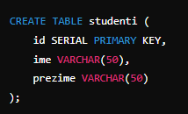

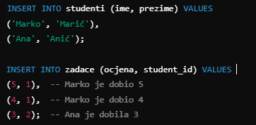
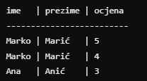
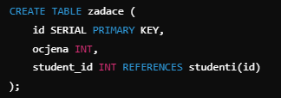
Baze podataka – Jedan-na-Više (1:M)
Kreiranje tablica
Ubacivanje podataka
Dohvaćanje podataka s INNER JOIN
Notes:
Instaliranje u local 1. Windows Users: Download the Postgres Installer here:
https://sbp.enterprisedb.com/getfile.jsp?fileid=1258649
1. Mac Users: Download the Postgres Installer here:
https://sbp.enterprisedb.com/getfile.jsp?fileid=1258653

Slide 21
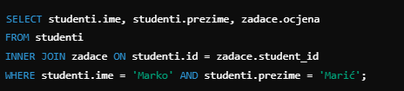
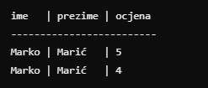
Baze podataka – Jedan-na-Više (1:M)
Odabir samo određenih podataka
Notes:
Instaliranje u local 1. Windows Users: Download the Postgres Installer here:
https://sbp.enterprisedb.com/getfile.jsp?fileid=1258649
1. Mac Users: Download the Postgres Installer here:
https://sbp.enterprisedb.com/getfile.jsp?fileid=1258653

Slide 22
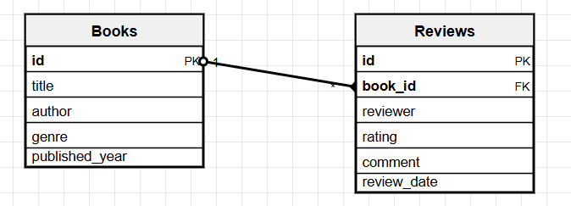
VJEžba
1:M
https://docs.google.com/document/d/1sg1P-OaHvvqpU4esAPm74g1JixzMHOjvKWTIfHrJdxc/edit?usp=sharing
Notes:
https://docs.google.com/document/d/1sg1P-OaHvvqpU4esAPm74g1JixzMHOjvKWTIfHrJdxc/edit?usp=sharing

Slide 23
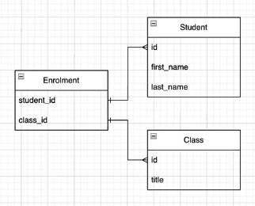
Baze podataka – Više-na-Više (M:M)
👉 U Many-to-Many odnosu, jedan zapis u jednoj tablici može biti povezan s više zapisa u drugoj tablici, i obrnuto.
💡 Primjeri iz stvarnog života: ✔ Student može biti upisan u više predmeta, a svaki predmet ima više studenata. ✔ Kupci mogu kupiti više proizvoda, a svaki proizvod može biti kupljen od više kupaca. ✔ Autori mogu napisati više knjiga, a svaka knjiga može imati više autora.
Notes:
Instaliranje u local 1. Windows Users: Download the Postgres Installer here:
https://sbp.enterprisedb.com/getfile.jsp?fileid=1258649
1. Mac Users: Download the Postgres Installer here:
https://sbp.enterprisedb.com/getfile.jsp?fileid=1258653

Slide 24

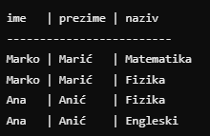
Baze podataka – Više-na-Više (M:M)
Skraćivanje upita pomoću aliasa (AS)
✔ studenti → s ✔ upisi → u ✔ predmeti → p
💡 Isti rezultat, ali kraći i pregledniji upit!
Notes:
Instaliranje u local 1. Windows Users: Download the Postgres Installer here:
https://sbp.enterprisedb.com/getfile.jsp?fileid=1258649
1. Mac Users: Download the Postgres Installer here:
https://sbp.enterprisedb.com/getfile.jsp?fileid=1258653

Slide 25
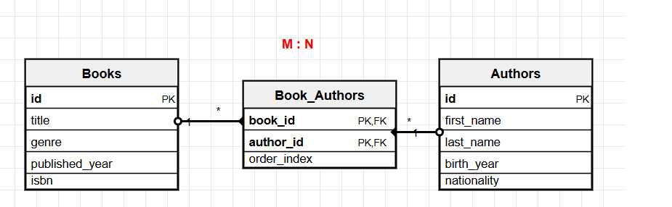
VJEžba
M:M
https://docs.google.com/document/d/1zKC2AqkcjIkm3VYRt_GC1lc5C3WkbGBK1z_kbT26Ses/edit?usp=sharing
Notes:
https://docs.google.com/document/d/1zKC2AqkcjIkm3VYRt_GC1lc5C3WkbGBK1z_kbT26Ses/edit?usp=sharing

Slide 26



Baze podataka – Mijenjanje strukture tablica (ALTER TABLE)
Notes:
Instaliranje u local 1. Windows Users: Download the Postgres Installer here:
https://sbp.enterprisedb.com/getfile.jsp?fileid=1258649
1. Mac Users: Download the Postgres Installer here:
https://sbp.enterprisedb.com/getfile.jsp?fileid=1258653

Slide 27


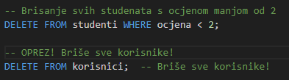
Baze podataka – UPDATE,DELETE, ORDER BY
UPDATE
ORDER BY
DELETE
Notes:
Instaliranje u local 1. Windows Users: Download the Postgres Installer here:
https://sbp.enterprisedb.com/getfile.jsp?fileid=1258649
1. Mac Users: Download the Postgres Installer here:
https://sbp.enterprisedb.com/getfile.jsp?fileid=1258653

Slide 28
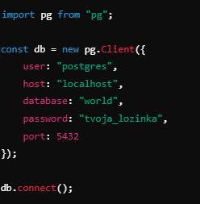
Baze podataka – POVEZIVANJE SA BAZOM
- Povezivanje sa bazom
- Koristimo pg (postgres npm package)
Notes:
Instaliranje u local 1. Windows Users: Download the Postgres Installer here:
https://sbp.enterprisedb.com/getfile.jsp?fileid=1258649
1. Mac Users: Download the Postgres Installer here:
https://sbp.enterprisedb.com/getfile.jsp?fileid=1258653

Slide 29
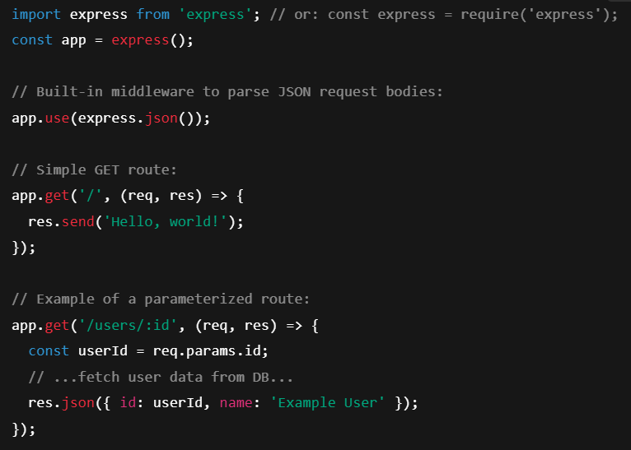
Baze podataka – EXPRESS.JS
Express.js je popularan, minimalistički web-aplikacijski okvir za Node.js. Dostupan je kao npm paket (express) i djeluje kao tanka nadogradnja na ugrađeni Node-ov HTTP modul, dodajući apstrakcije višeg nivoa za izradu web-servera i API-ja.
Jednostavnost nad “sve-u-jednom”: Express vam daje tek dovoljno strukture (ruter, middleware, rukovanje zahtjevom/odgovorom) bez nametanja određenog rasporeda projekta ili dodatnih značajki (kao što su ORM-ovi ili motor za predloške).
Notes:
Instaliranje u local 1. Windows Users: Download the Postgres Installer here:
https://sbp.enterprisedb.com/getfile.jsp?fileid=1258649
1. Mac Users: Download the Postgres Installer here:
https://sbp.enterprisedb.com/getfile.jsp?fileid=1258653

Slide 30
VJEžba
UPDATE, DELETE, ORDER BY I ALTER https://docs.google.com/document/d/1yj9ZgRMeeVH-M-Khr318v2uXekogUSFAQFC9KAqBhvo/edit?usp=sharing
Notes:
https://docs.google.com/document/d/1yj9ZgRMeeVH-M-Khr318v2uXekogUSFAQFC9KAqBhvo/edit?usp=sharing

Slide 31
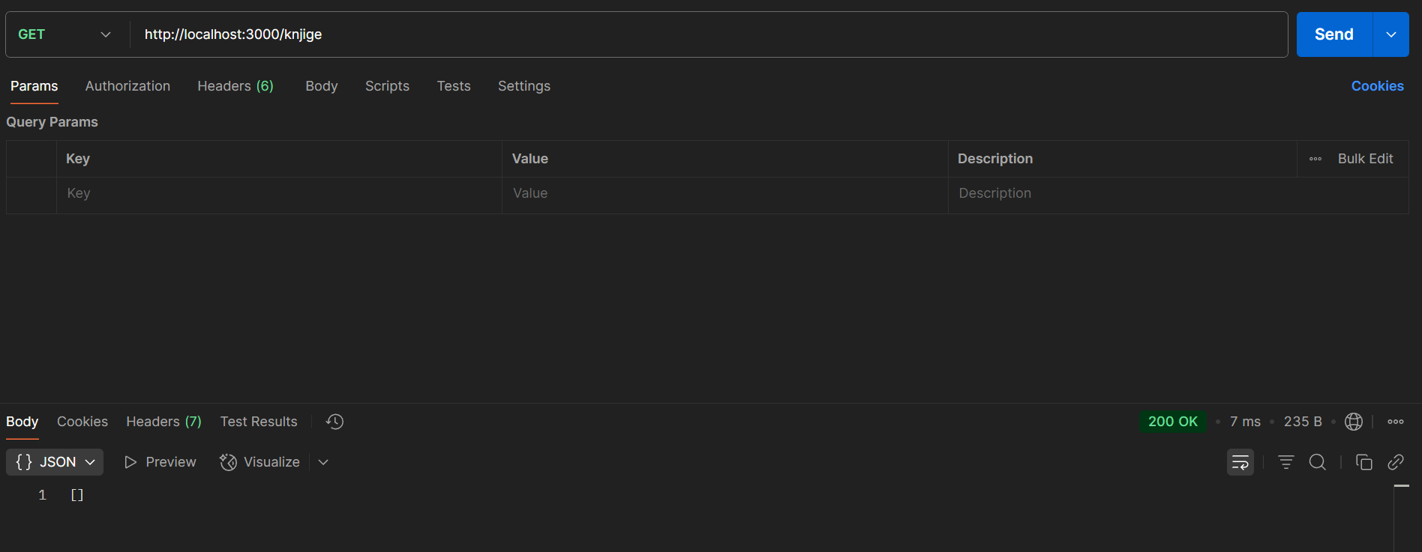
VJEžba
Napravite svoj API u Node.js-u https://docs.google.com/document/d/1v11ex24b5KZ5C7AVHrSNdipiSX8wOAPqtwGSeYseo_g/edit?tab=t.0
Notes:
https://docs.google.com/document/d/1v11ex24b5KZ5C7AVHrSNdipiSX8wOAPqtwGSeYseo_g/edit?tab=t.0

Slide 32
ZAVRšNA VJEžba
ZADATAK - https://docs.google.com/document/d/1DFs5Y93wuRjF9xnY9SWvMOreWY7Lro_Yj7_f7Ix16VY/edit?usp=sharing
Notes:
https://docs.google.com/document/d/1DFs5Y93wuRjF9xnY9SWvMOreWY7Lro_Yj7_f7Ix16VY/edit?usp=sharing

